Slide 1
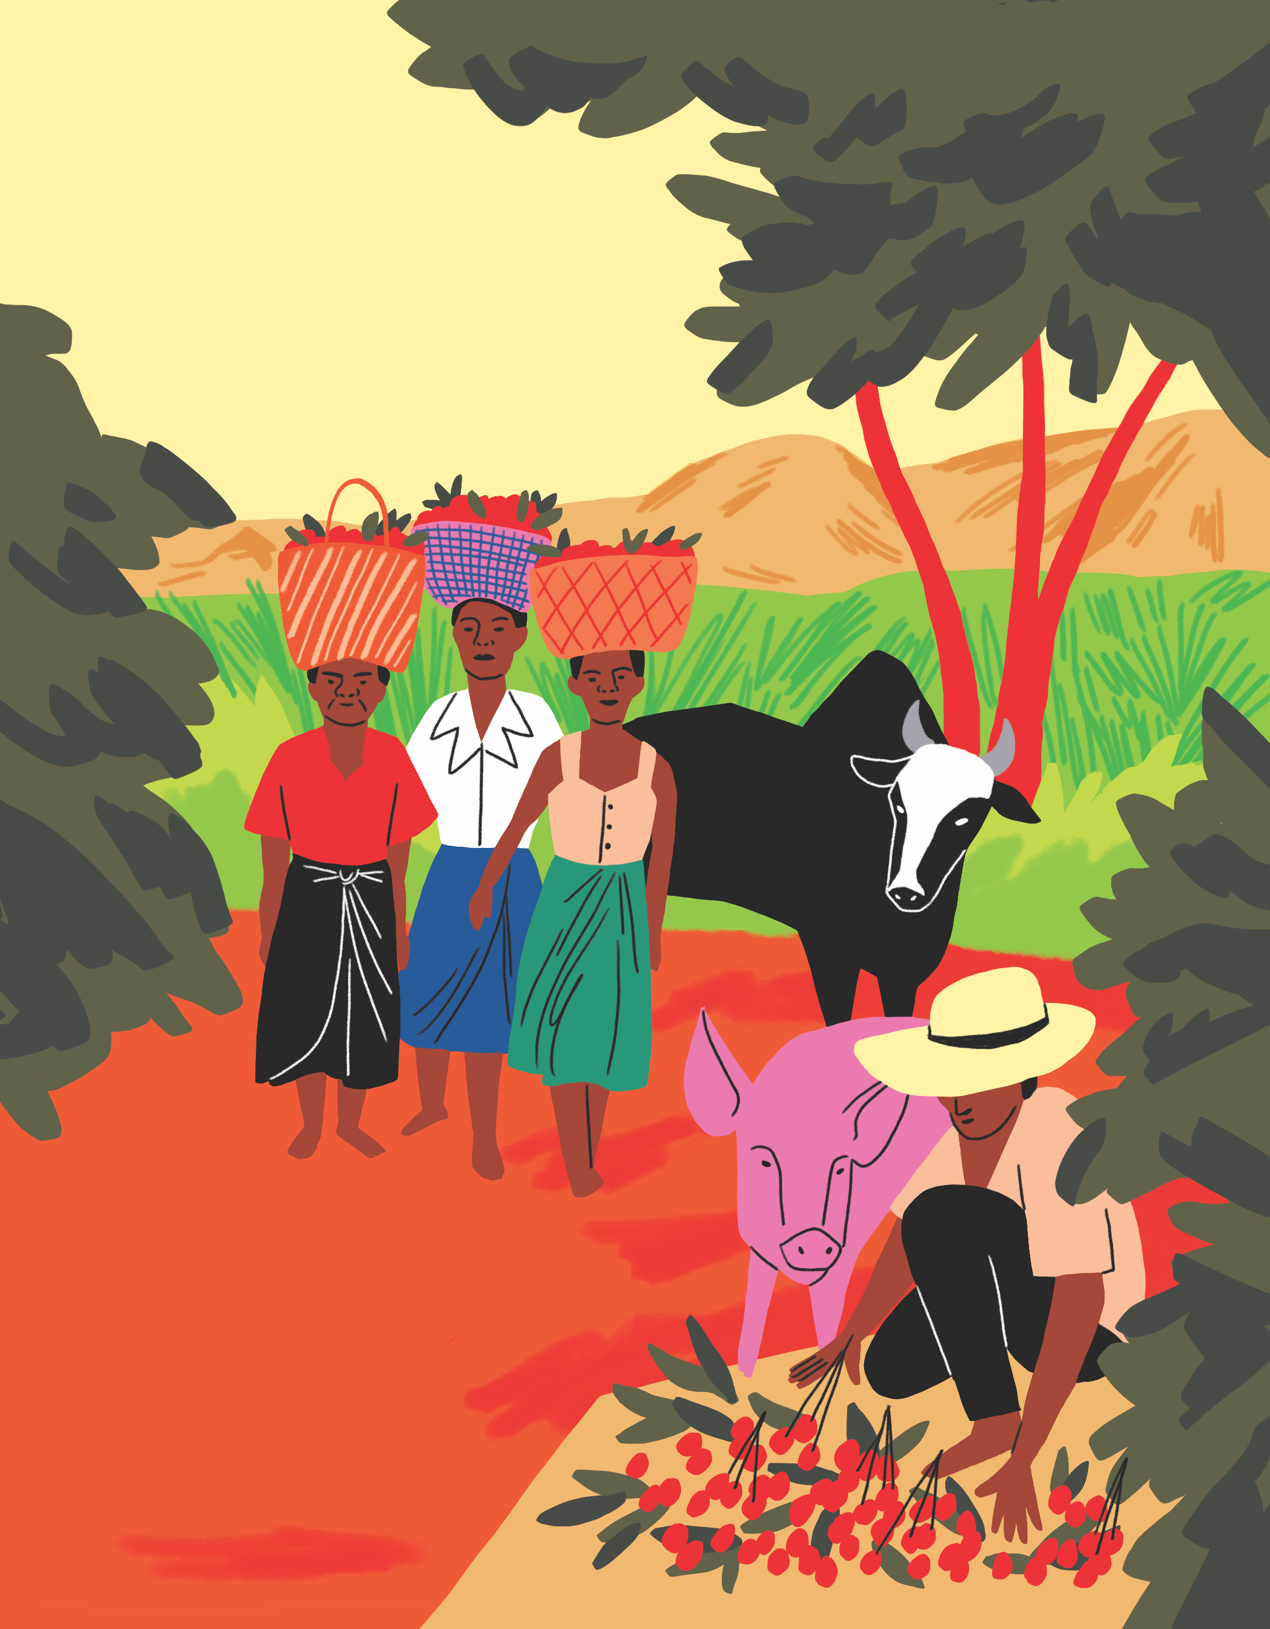
Association de solidarité internationale
Notes:
Définition des métiers d'AVSF :
Agronome : Spécialiste de la Terre et des Plantes
Vétérinaire : Spécialiste de la santé des animaux
Agriculture : Travail de la Terre

Slide 2
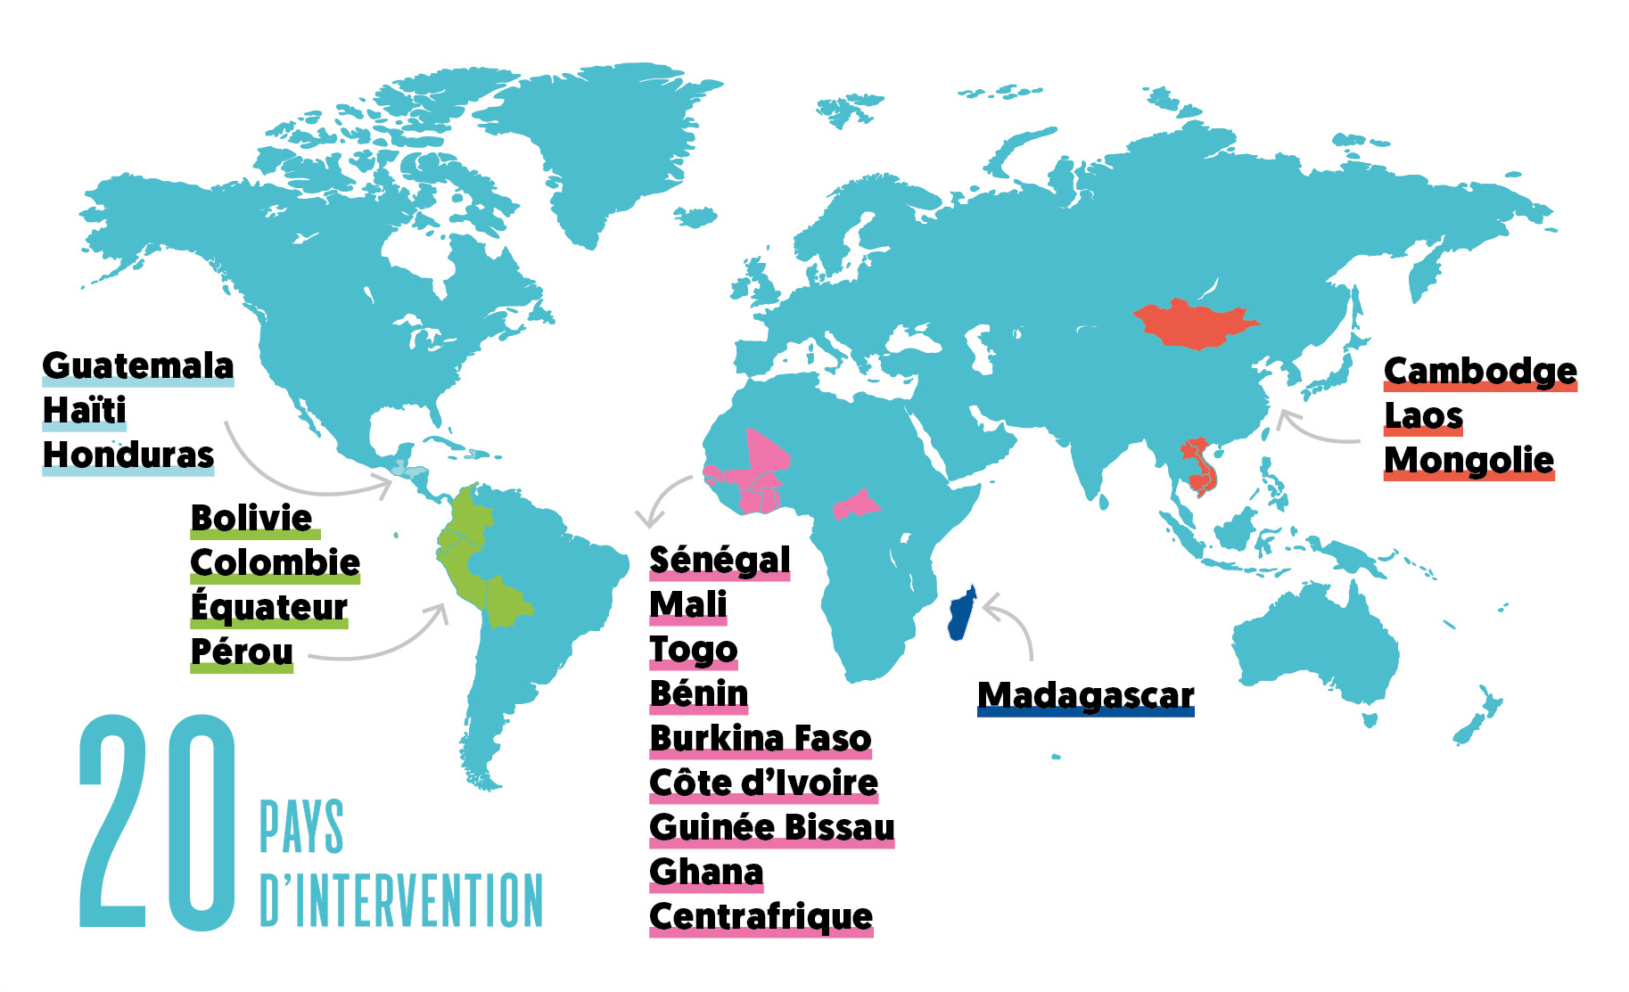
Les 20 pays de coopération

Slide 3

Aide les communautés paysannes à :
Notes:
Précision sur point 1 : Avoir les moyens financiers d'envoyer les enfants chez le médecin, à l'école....
Précision sur point 3 : Permettre aux communautés de vivre sur leur territoire

Slide 4
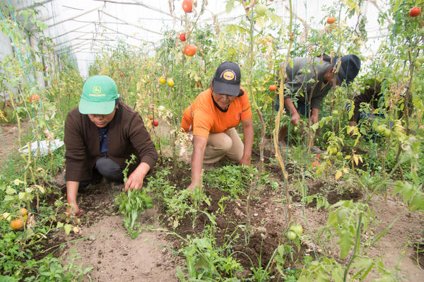
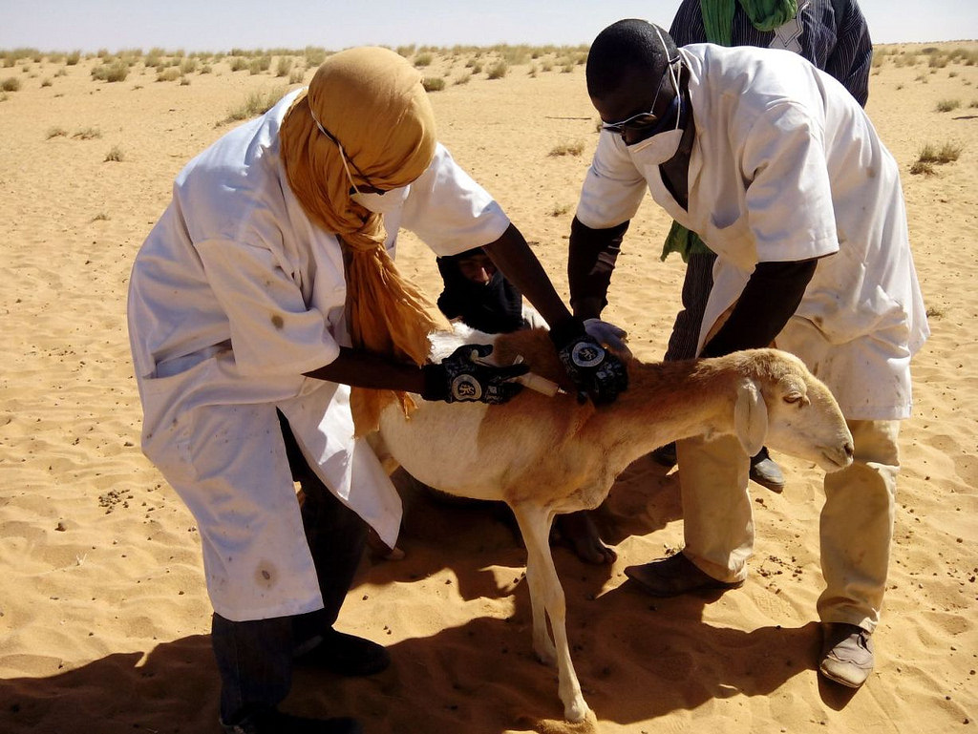
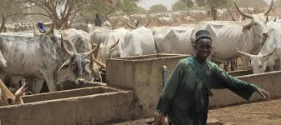
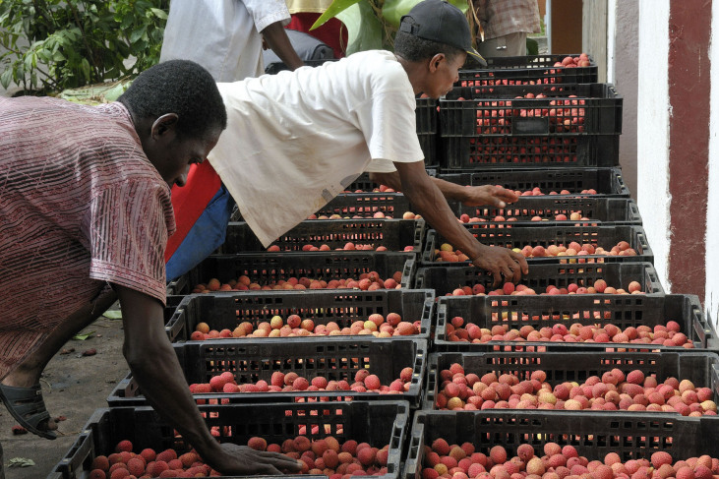
Les activités d’AVSF
Notes:
AVSF est une ONG internationale qui soutient les petits paysans du Sud à vivre convenablement de leur terre grâce à l’agriculture et l’élevage. A votre avis, que peut faire AVSF pour aider les personnes sur les images
Photo 1 : maraichage (culture des légumes) en Amérique latine
Photo 2 : campagne de vaccination en Afrique
Photo 3 : abreuvoir pour les troupeaux de bovins en Afrique
Photo 4 : ramassage de litchis à Madagascar

Slide 5
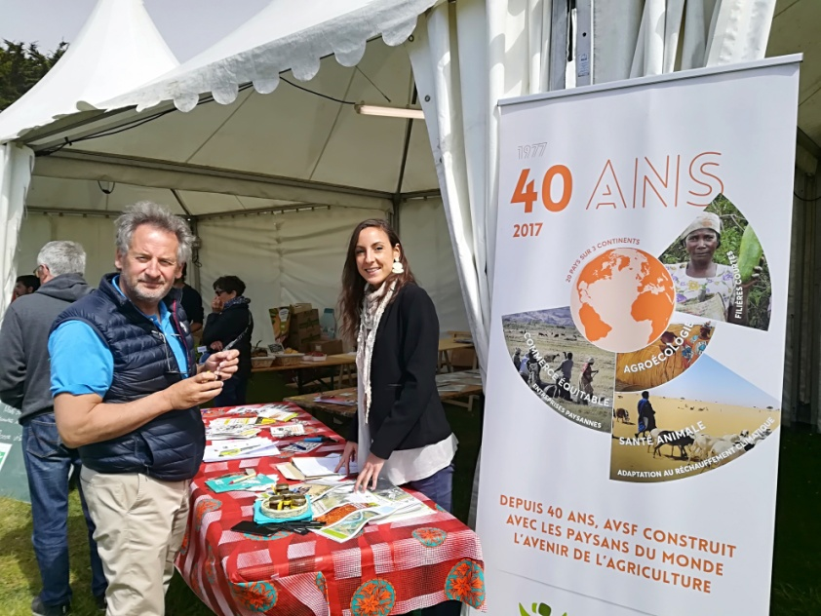


Informer les autres c’est important !
Notes:
Une ONG c’est aussi informer les citoyens et participer à des événements importants mais c’est aussi sensibiliser les enfants et les adultes à toutes les problématiques liées à l’alimentation. C’est ce qu’on fait aujourd’hui.

Slide 6




^{Une ONG qu’est-ce que c’est ?}
Notes:
Est-ce que vous connaissez ces ONG ? (WWF = World Wide Fund For Nature, Médecin Sans Frontières, Croix-rouge Française et Action contre la faim).
Pour vous, qu’est-ce qu'une ONG? Une Organisation non gouvernementale ou ONG est une association, un groupe de personnes, qui développe des projets très importants, pour un pays ou plusieurs. Cette organisation ne dépend pas d'un pays, elle est indépendante.
Elle a comme objectif un domaine particulier (protection de la nature, lutte contre l'illettrisme, santé humaine, aide à l'enfance, sauvetage du patrimoine...).

Slide 7
^{Une ONG qu’est-ce que c’est ?}
WWF
Médecins sans Frontières
Croix Rouge
ACF
Notes:
Est-ce que vous connaissez ces ONG ? (WWF = World Wide Fund For Nature, Médecin Sans Frontières, Croix-rouge Française et Action contre la faim).
Pour vous, qu’est-ce qu'une ONG? Une Organisation non gouvernementale ou ONG est une association, un groupe de personnes, qui développe des projets très importants, pour un pays ou plusieurs. Cette organisation ne dépend pas d'un pays, elle est indépendante.
Elle a comme objectif un domaine particulier (protection de la nature, lutte contre l'illettrisme, santé humaine, aide à l'enfance, sauvetage du patrimoine...).

